Slide 1
Проект по модулю Flask, на тему:”Сайт с музыкой”
Тараненко Максим
Яндекс Лицей

Slide 2
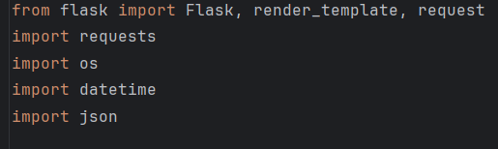
Список используемых модулей:
-Flask
-requests
-os
-datetime
-json

Slide 3
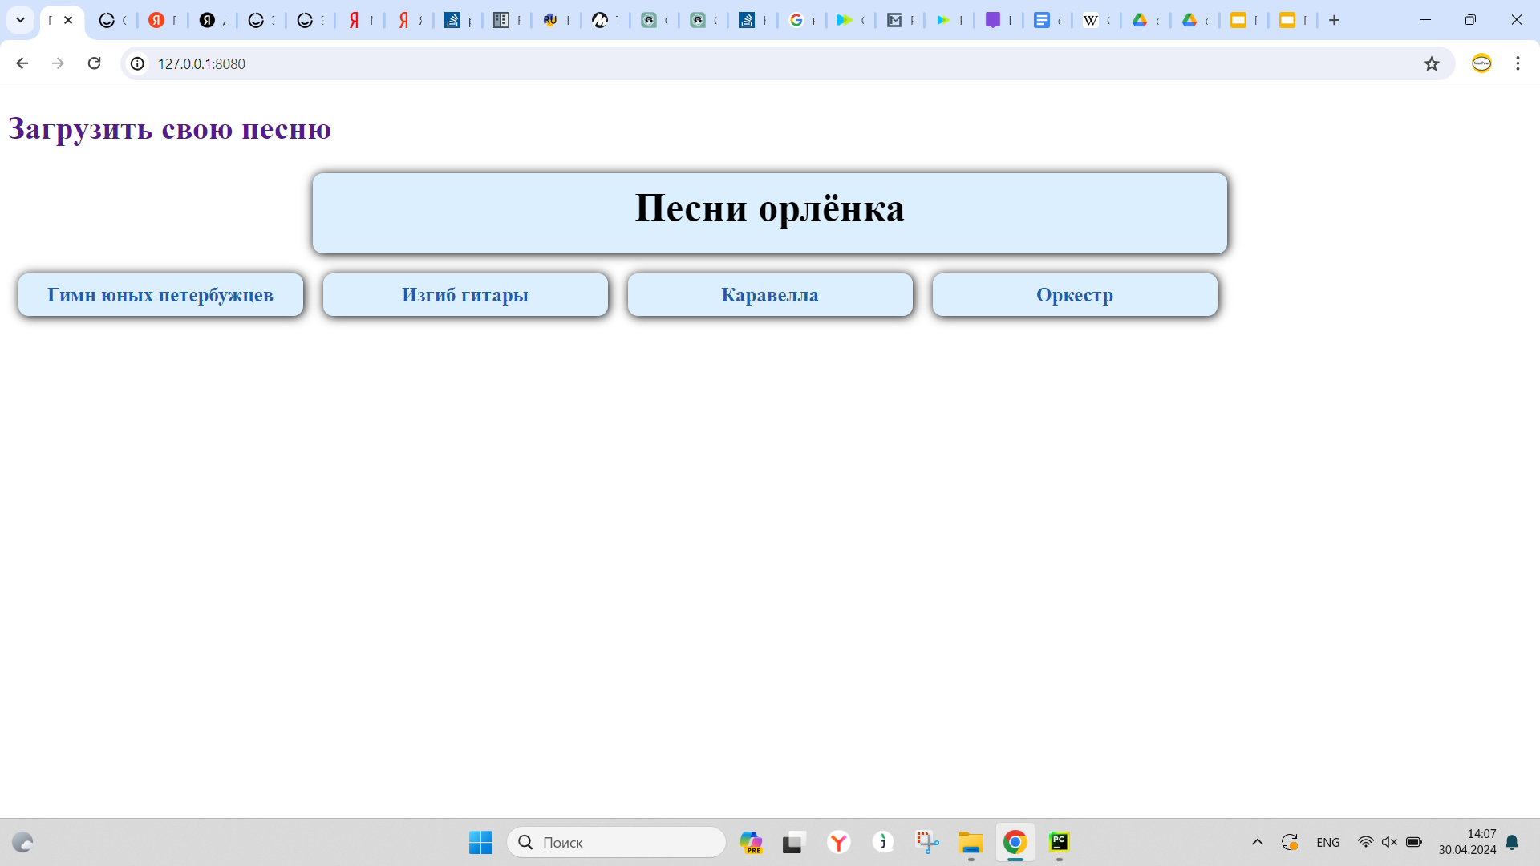
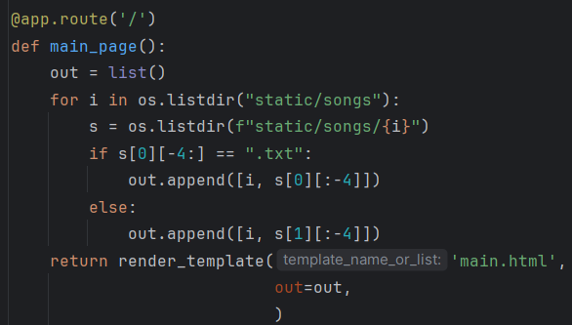
На главной странице отображаются кнопки для перехода на страницы с песнями и кнопка для перехода на сайт для загрузки сюда своей музыки.
Эта идея пришла мне пока я был в ВДЦ Орлёнок, поэтому на сайт загружены орлятские песни.

Slide 4
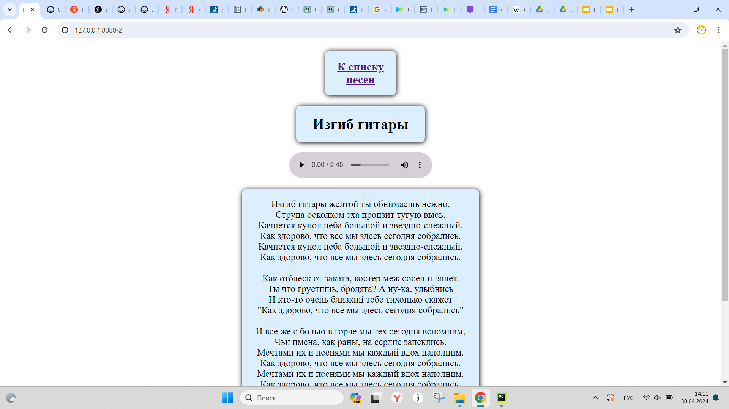
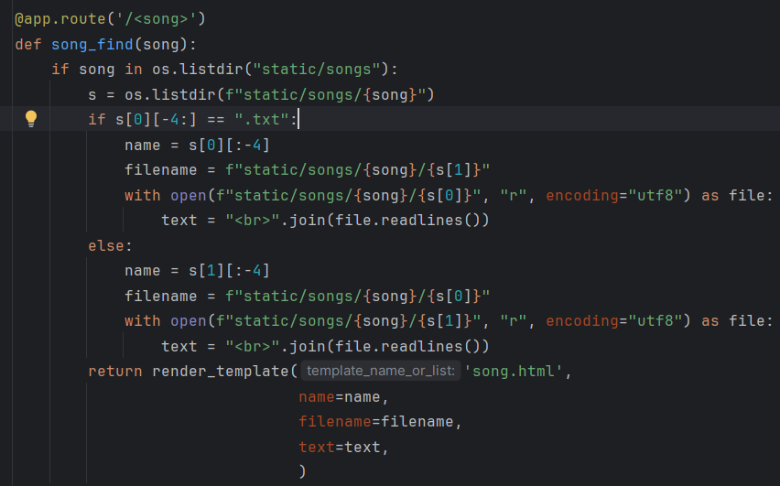
При нажатии на кнопку с песней открывается сайт с текстом песни и с возможностью ее послушать

Slide 5
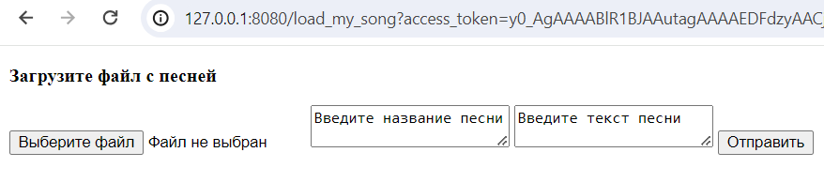
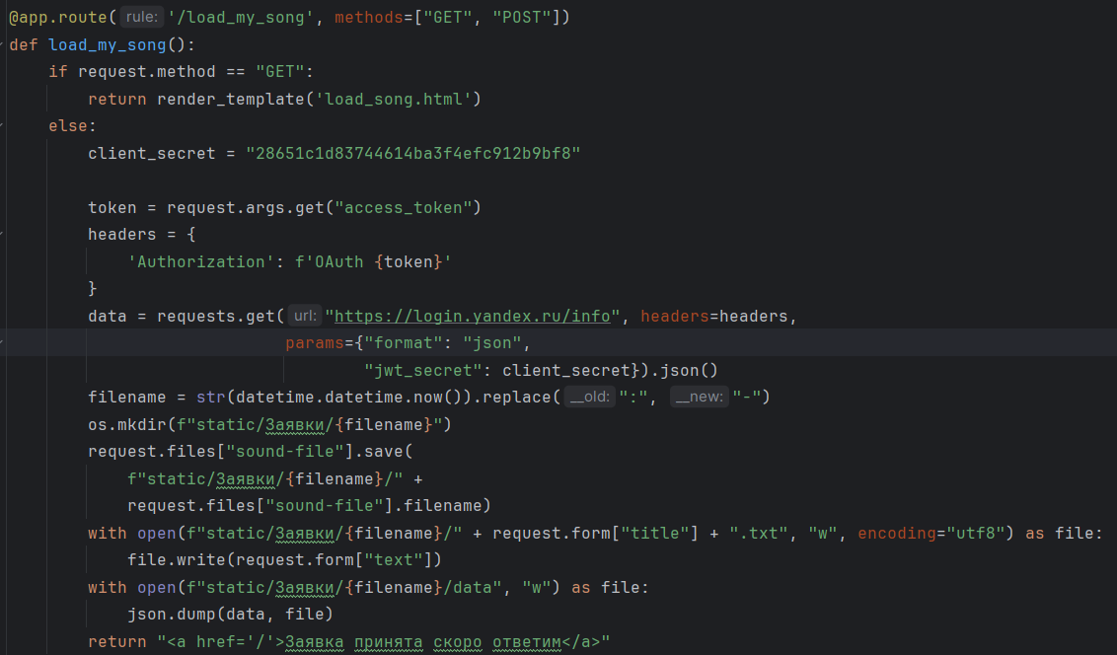

При нажатии на кнопку “Загрузить свою музыку”, происходит авторизация через Яндекс ID, после чего открывается сайт где можно загрузить свою песню, которая после проверки модератором появится на сайте.

Slide 6
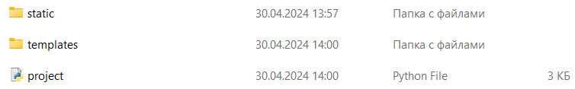
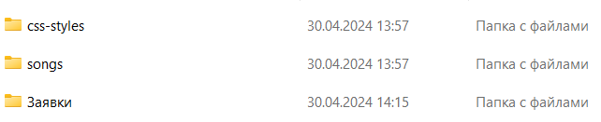
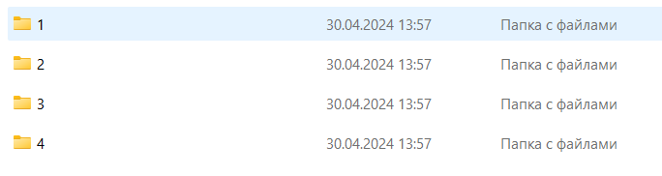
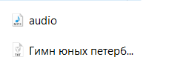

Slide 7
Я не успел сделать админ-страницу, поэтому пока что проверка и загрузка делается вручную через проводник.
В планах доделать админ-страницу и загрузить больше песен

